Slide 1
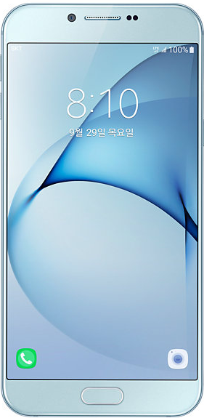
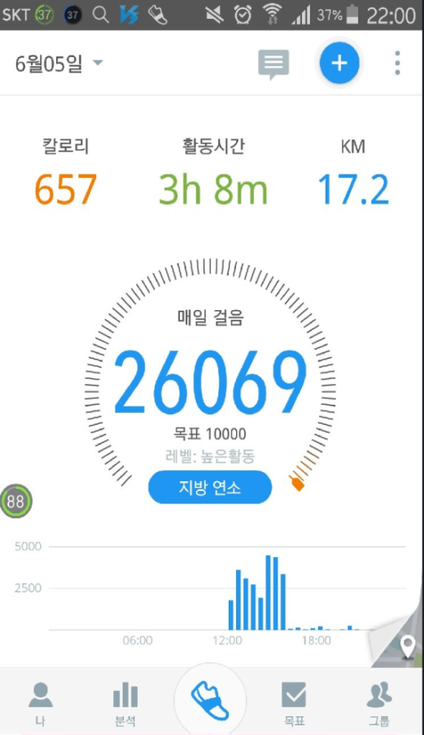


1. 계획 구성
Wi-Fi
Serial
ESP8266
MSP 430
러닝머신 보드
WIFI 무선통신으로 런닝데이터 송수신기능

Slide 2
개발 개요
MSP430 Board에서 사용할, ESP8266 Wifi Ap기능구현
Mobile Phone에 App을 구성하여, ESP8266 Wifi Ap에 접속
Mobile App과 ESP8266사이 Data송수신 확인
관련 기자재 이관
개발 Resource(Demo App Software)
Demo시 구현된 Hardware

